Slide 1

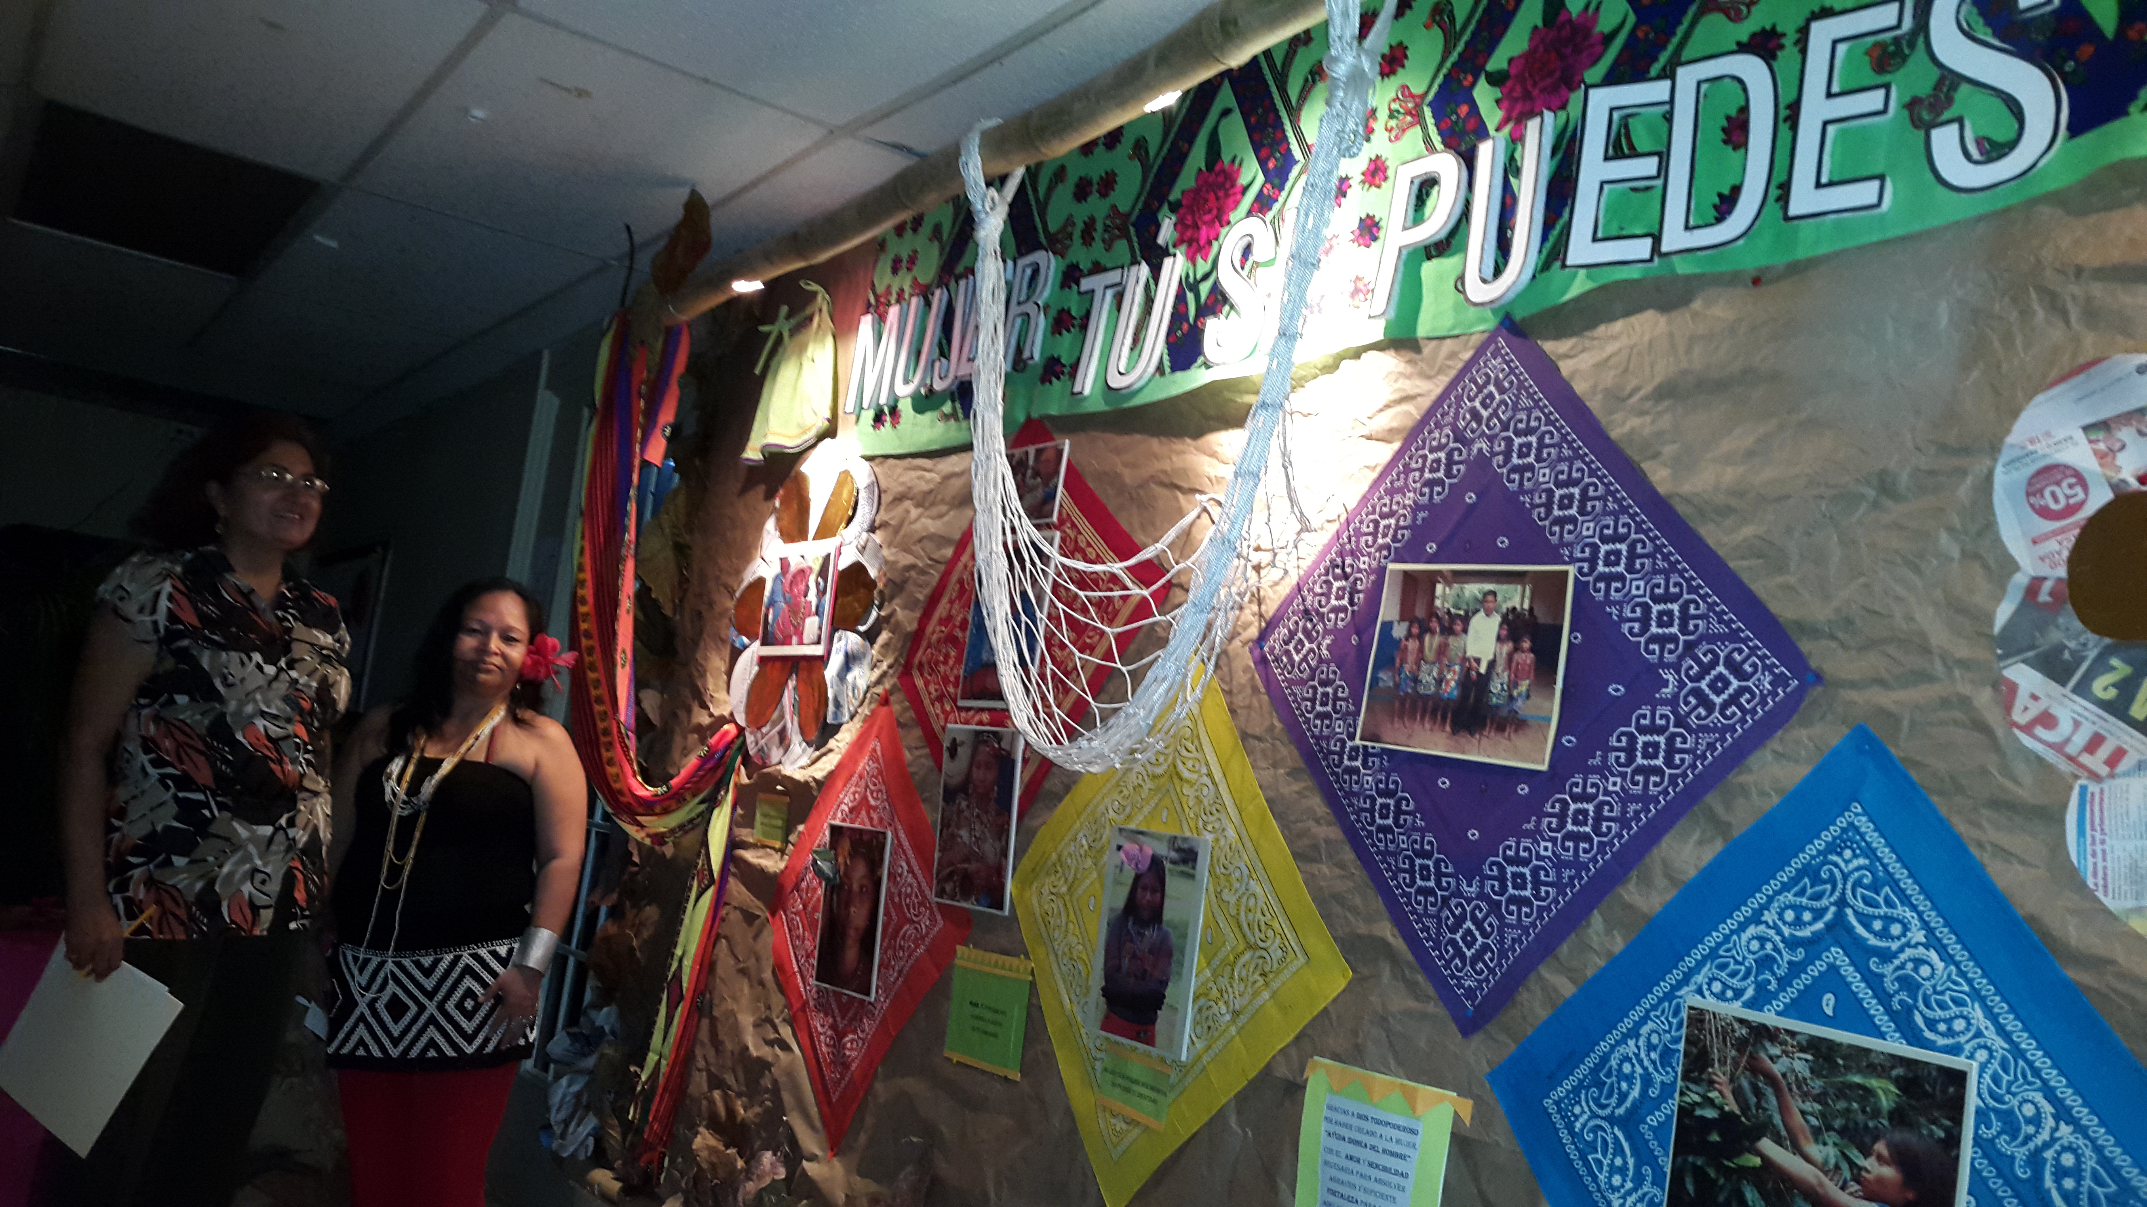

CONCURSO DE MURALES Y PUERTAS
“MUJER, TÚ SI PUEDES…”
Primer Puesto: DIRECCIÓN NACIONAL DE INGENIERÍA Y ARQUITECTURA

Slide 2
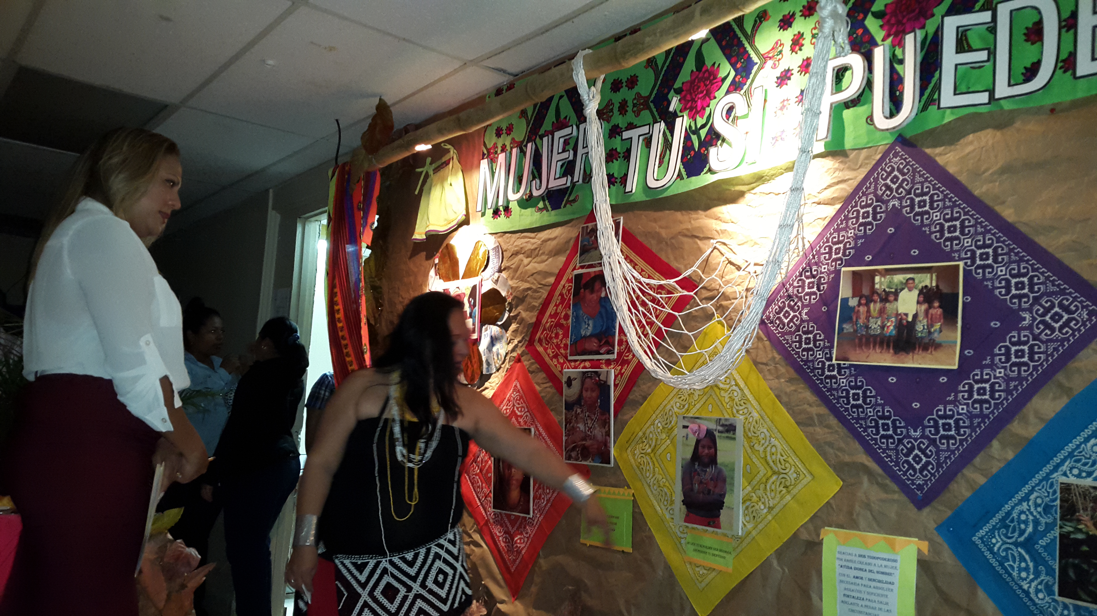
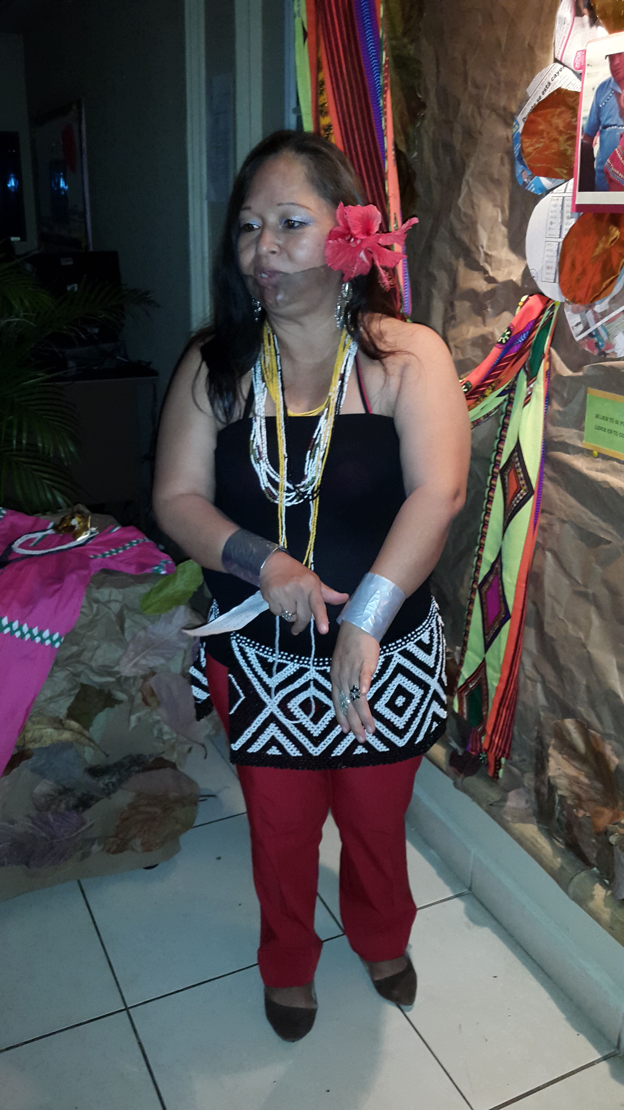
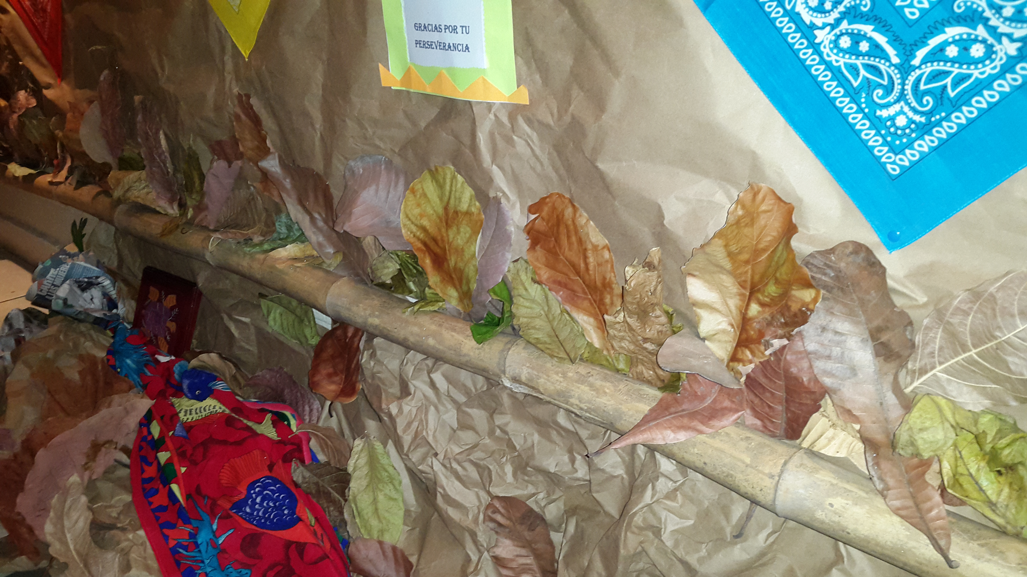
PRIMER LUGAR: D.N. INGENIERÍA Y ARQUITECTURA

Slide 3
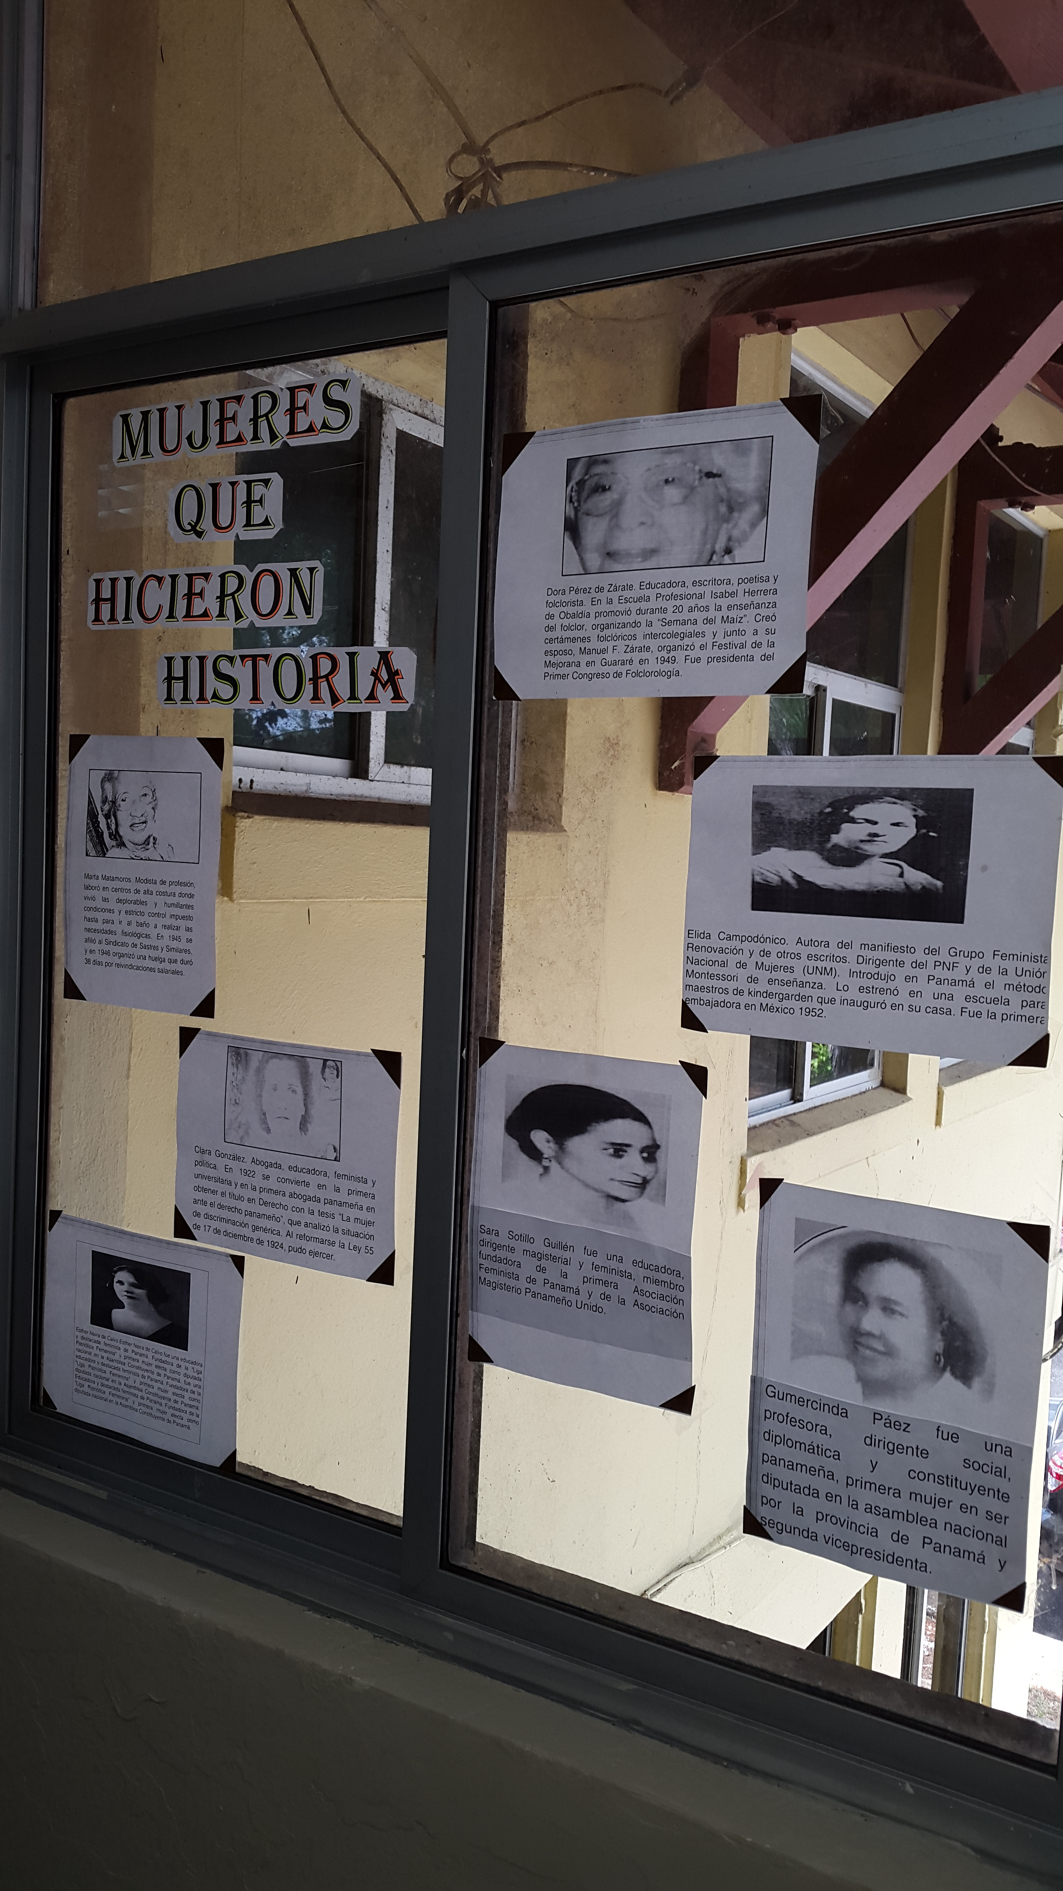
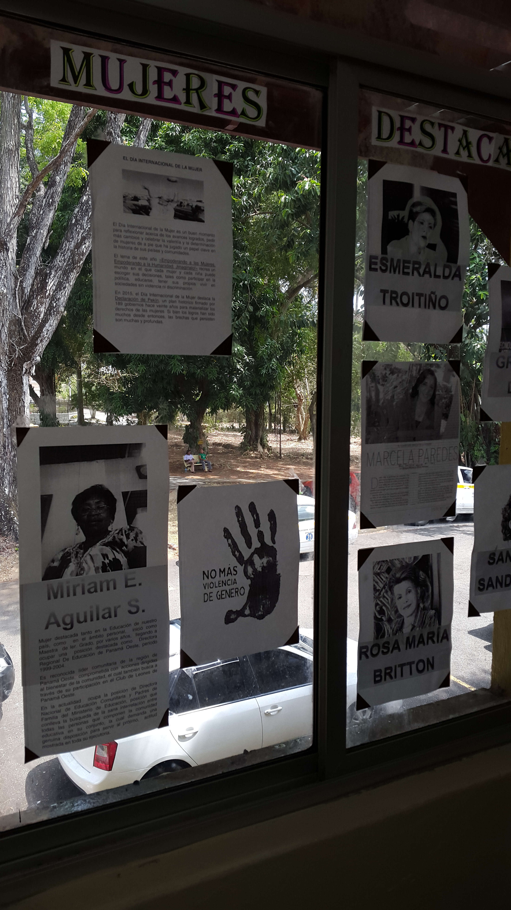
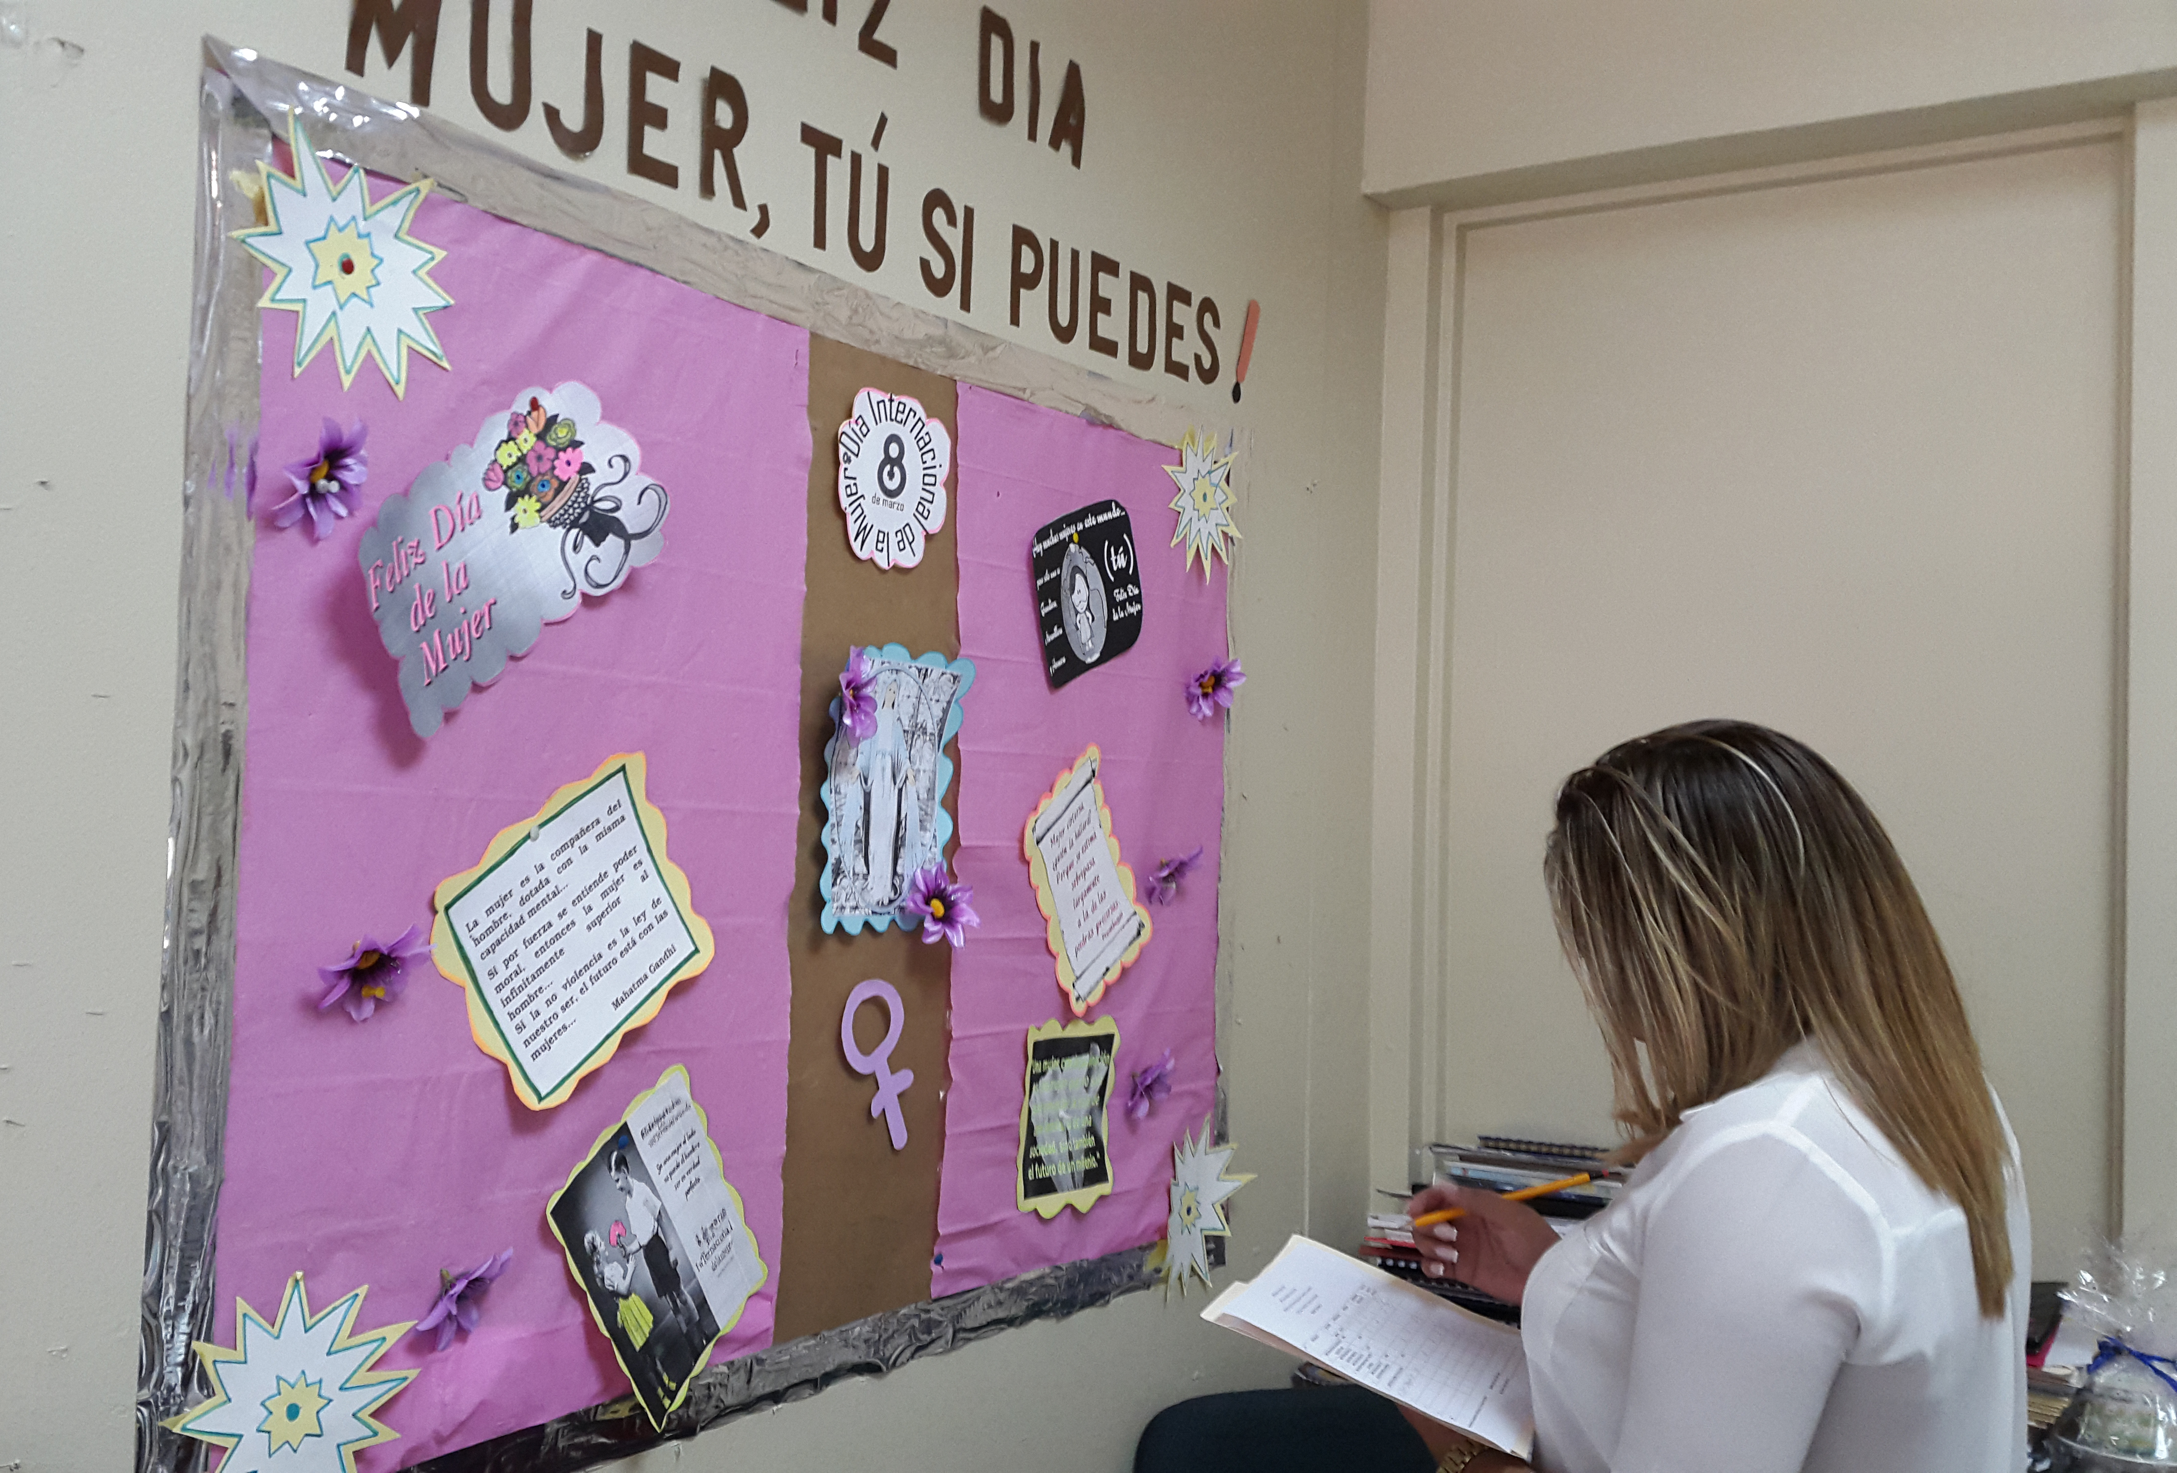
2do. Puesto
D. N. EDUCACIÓN COMUNITARIA Y PADRES DE FAMILIA

Slide 4
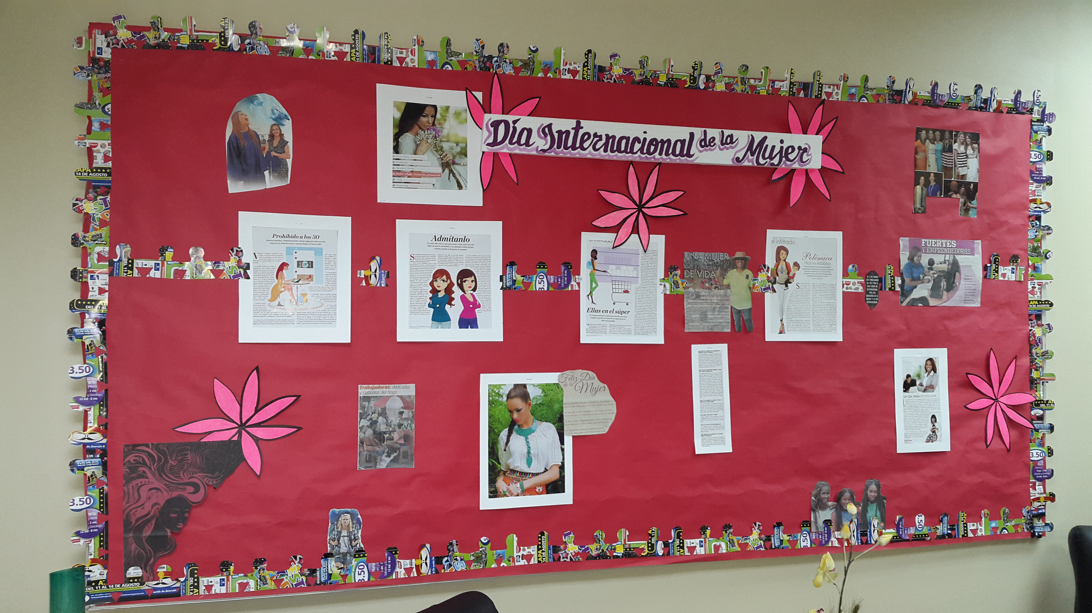
3er. Lugar
OFICINA DE COOPERACIÓN INTERNACIONAL

Slide 5
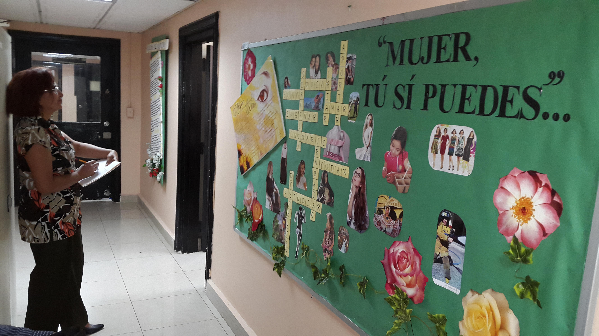
4to. Lugar
D. N. EDUCACIÓN BÁSICA GENERAL

Slide 6
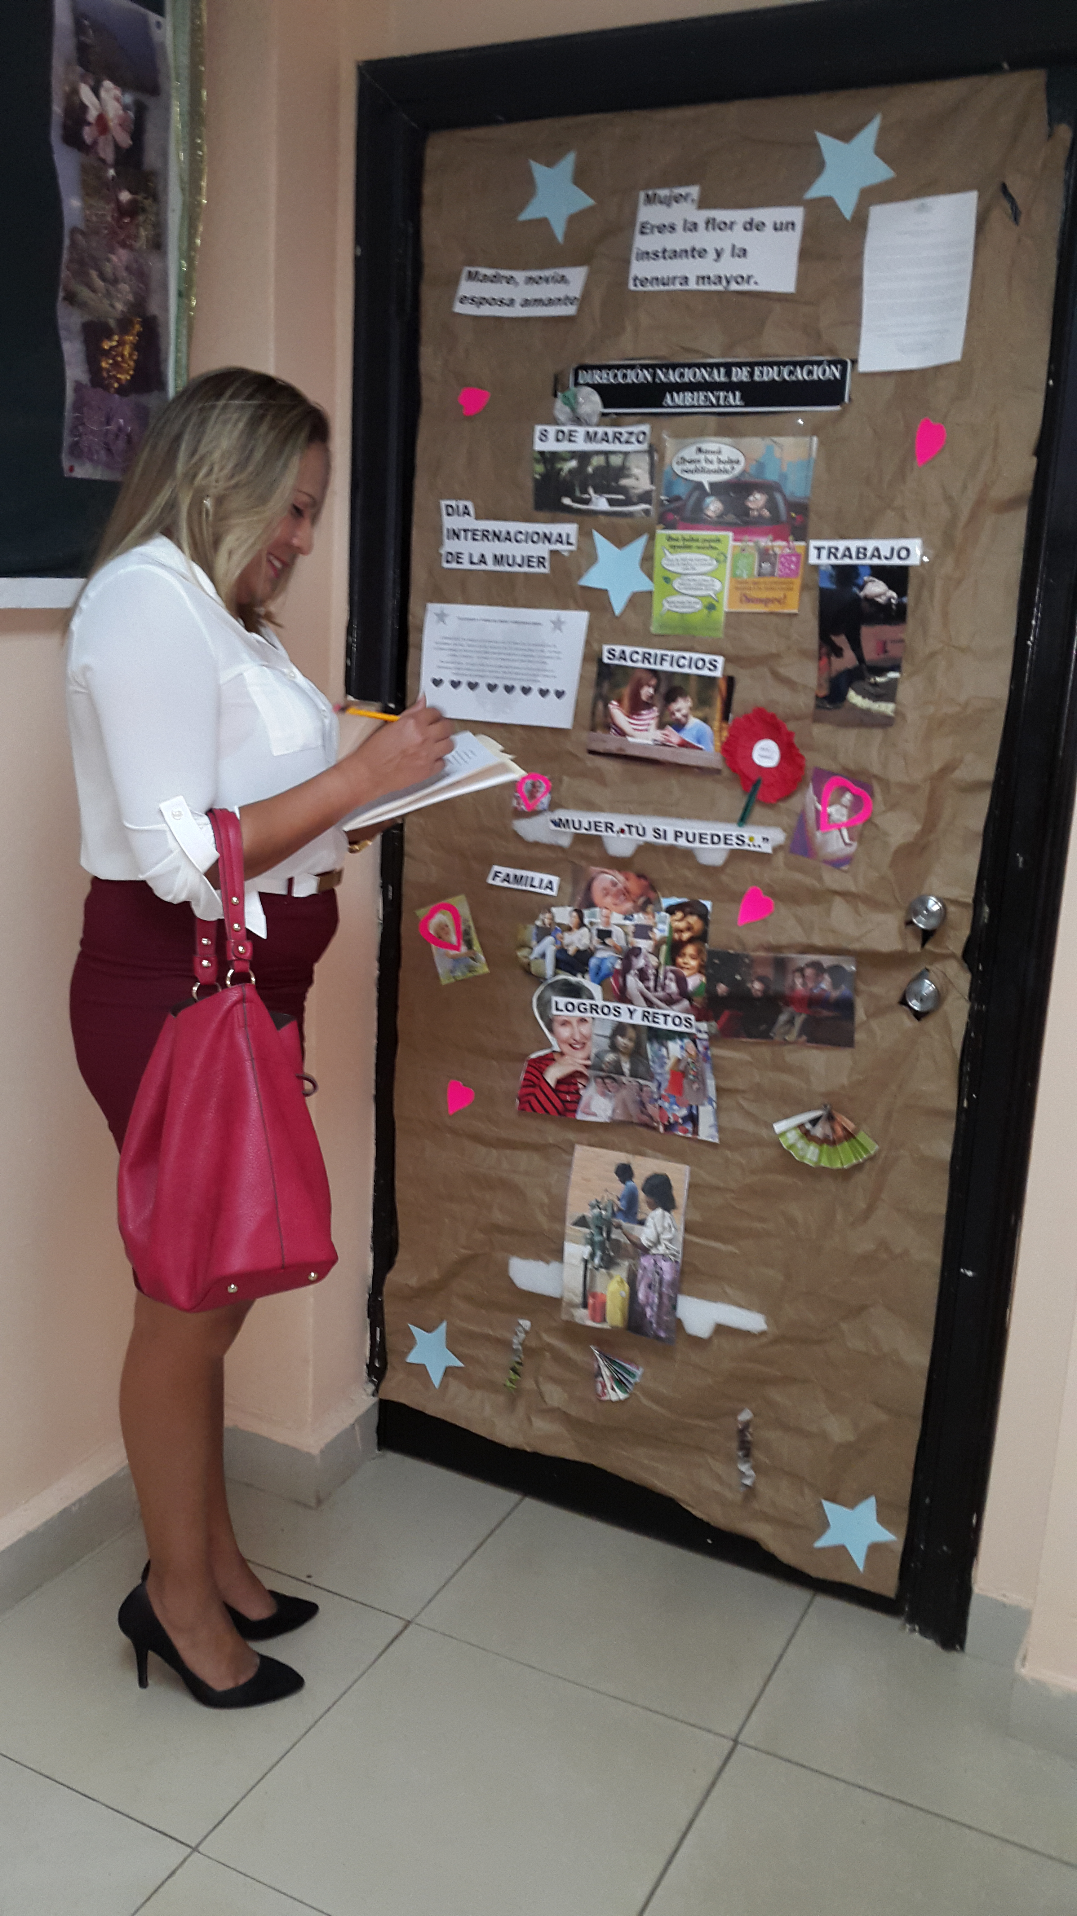
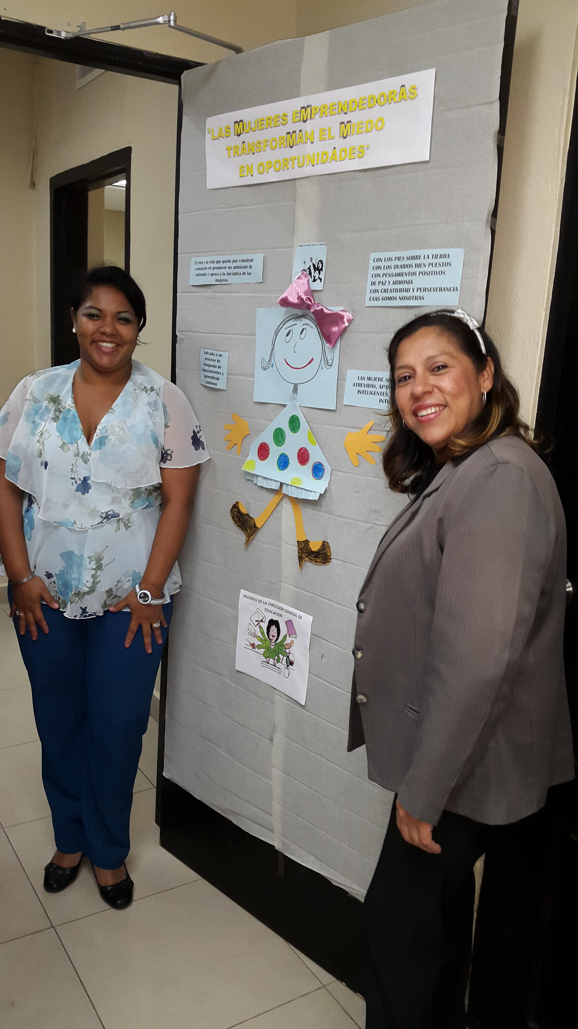
D.N. EDUCACIÓN AMBIENTAL DIRECCIÓN GENERAL DE EDUCACIÓN
5º. Puesto 6º. Puesto

Slide 7
CONCURSO DE MURALES Y PUERTAS DECORADAS
“MUJER TU SI PUEDES…”
No. | CONCURSANTE | CATEGORÍA |  | KATHERINE GUERRA INAMU | LOIRA RUIZ ARTE Y CULTURA | EDWIN WALD OEPDH | Calificación total | P U E S T o
 |  | MURAL | PUERTA
1 | DIRECCIÓN NACIONAL DE INGENIERÍA Y ARQUITECTURA | XXXX |  | 4.66 | 4.66 | 4.66 | 4.66 | 1
2 | DIRECCIÓN NACIONAL DE EDUCACIÓN AMBIENTAL |  | XXXX | 3.00 | 3.66 | 3.33 | 3.33 | 5
3 | DIRECCIÓN NACIONAL DE EDUCACIÓN COMUNITARIA Y PADRES DE FAMILIA | XXXX |  | 3.33 | 4.33 | 4.00 | 3.87 | 2
4 | DIRECCIÓN NACIONAL DE EDUCACIÓN BÁSICA GENERAL | XXXX |  | 4.00 | 3.33 | 4.00 | 3.44 | 4
5 | DIRECCIÓN GENERAL DE EDUCACIÓN |  | XXXX | 3.0 | 3.33 | 3.00 | 3.11 | 6
6 | OFICINA DE COOPERACIÓN INTERNACIONAL | XXXX |  | 3.33 | 3.66 | 3.66 | 3.55 | 3

Slide 8
AGRADECIMIENTO
La Oficina de Educación en Población y Desarrollo Humano desea hacer de público reconocimiento su agradecimiento sincero a las 6 Direcciones que participaron en este 1er. Concurso de Murales y Puertas Decoradas de MEDUCA: “MUJER, TÚ SI PUEDES…”.
Fueron ellas:
Dirección Nacional de Ingeniería y Arquitectura.
Dirección Nacional de Educación Comunitaria y Padres de Familia.
Oficina de Cooperación Internacional.
Dirección Nacional de Educación Básica General.
Dirección Nacional de Educación Ambiental.
Dirección General de Educación.

